Slide 1
Gerencia – Automação – Monitoramento – Analise (GAMA)
Gaspare Bruno Diretor de Inovação (CIO)

Slide 2

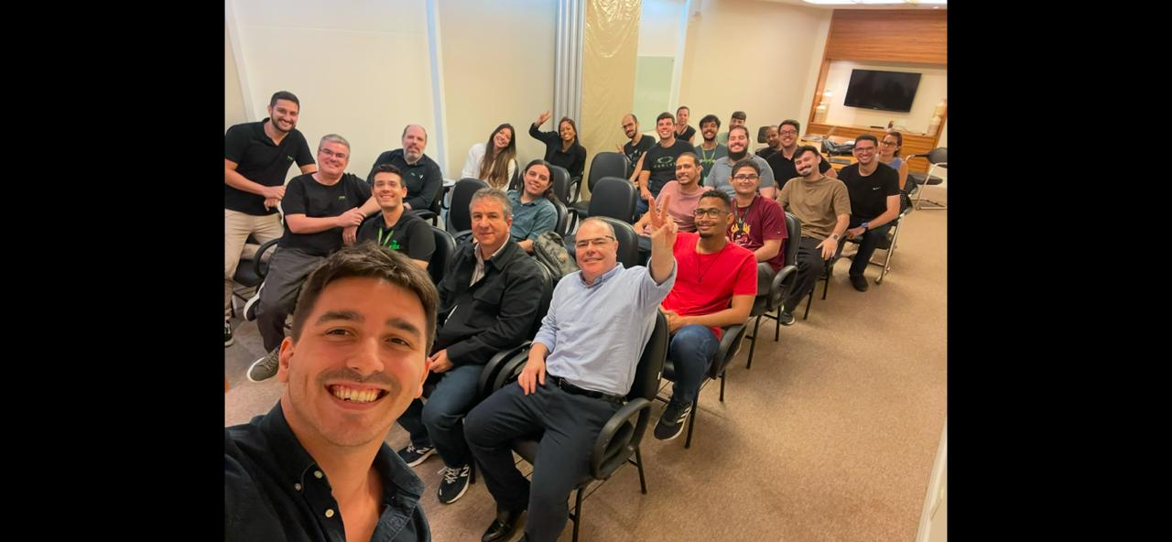


A Anlix
+300 Provedores
+2.5 Milhões de Roteadores Residenciais
+30 Milhões de Dispositivos Conectados
Uma empresa nacional fundada por gente apaixonada pela criação e desenvolvimento de plataformas de gerência, automação, monitoramento e análise através de soluções de software.
PROVEDOR
Inconformado com problemas simples dentro da casa dos clientes, um provedor do interior do estado do Rio de Janeiro procurou especialistas e cientistas das telecomunicações.
UNIVERSIDADE
A Anlix nasceu a partir de estudos do Land (Laboratório de Modelagem, Análise e Desenvolvimento de Redes e Sistemas de Computação), e foi incubada na COPPE/UFRJ.
Com profissionais com mais de 30 anos de experiência no mercado de Tecnologia da Informação, nosso time está sempre na vanguarda e é referência no setor.
Nosso time, hoje com mais de 30 colaboradores, é formado por 1 Doutor e 5 Mestres, todos do setor de telecomunicações e desenvolvimento de software.
STARTUP
A equipe identificou novas tecnologias que melhoraram o serviço prestado aos clientes e apresentou novos horizontes ao mercado, revolucionado o setor.

Slide 3
Nossos Serviços
Monitoramento da qualidade de serviços do cliente - Flashbox: Firmware para roteadores - Flashman: Gerencia de dispositivos - FlashBoard: Business intelligence (BI) - Lizzie: Agente de Qualidade (IA Generativa)
Nosso Futuro
Redes Autônomas - Gerência: OLTs, Cores 5G - Roteadores Inteligentes

Slide 4
OBRIGADO!
Gaspare Bruno gaspare@anlix.io https://anlix.io

